Slide 1
GHZ pathologie zintuigen
Traject V&V Gehandicaptenzorg
H14
H15

Slide 2
Slechtziendheid en blindheid

Slide 3
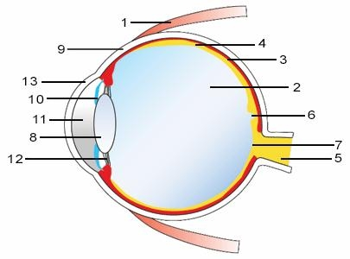
http://www.oogartsen.nl/oogartsen/hoornvlies_slijmvlies/bouw_functie_cornea_conjunctiva_bindvlies/

Slide 4
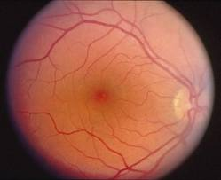
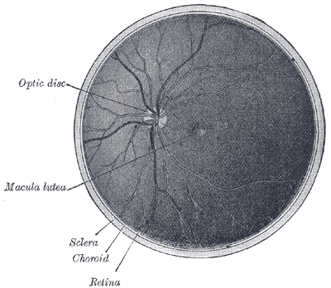
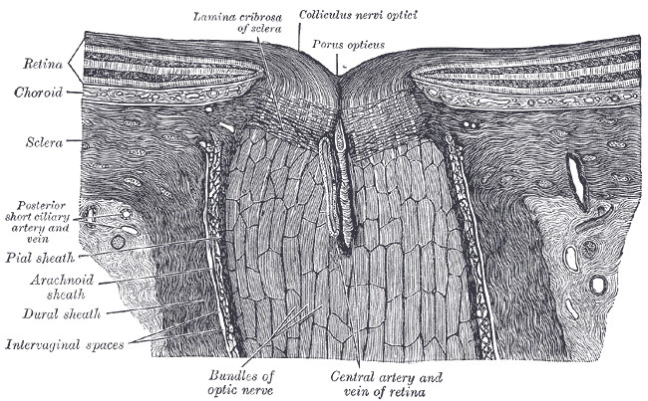
http://www.oogartsen.nl/oogartsen/glasvocht_netvlies/bouw_functie_retina_vaatvlies/

Slide 5
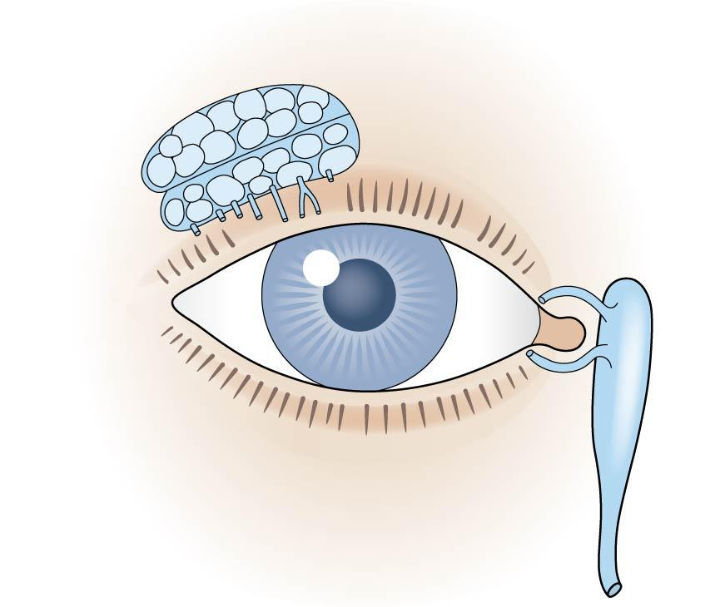
Snotteren: traanvocht verdampt niet voldoende in de neusholte;
Huilen: meer traanvocht produceren dan traankanaaltjes kunnen verwerken.
Traanklier
Afvoerbuisjes
Traankanaaltje
Traanzakje
Naar neusholte
Traanbuisje
Vorming en afvoer van traanvocht (schematisch)

Slide 6
Slechtziend of blind?
Met hulpmiddelen:
<30% slechtziend
<10% ernstig slechtziend
<0,05% blind
Allerlei vormen van (slecht) zien > uitval delen gezichtsveld, kijken door beslagen ruit, snelle verblinding door licht, kokerzien

Slide 7
Stoornissen in zintuigen: oog
Oogontsteking
Entropion en ectopion (gedraaid ooglid)
Cataract / grijze staar
Glaucoom (schade aan oogzenuw)
Netvliesloslating
Verziendheid en bijziendheid
Maculadegeneratie (netvlies veroudering)
Verwondingen
Netvliesbeschadiging
Scheelzien

Slide 8
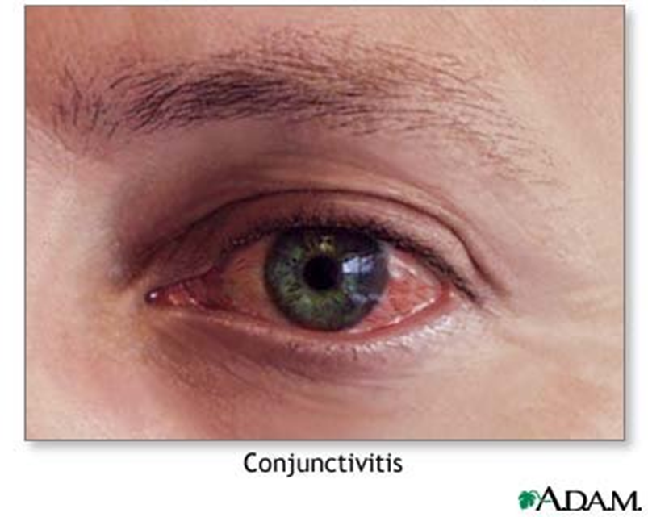
Stoornissen in zintuigen: oog
Oogontsteking
Conjunctivitis (slijmvlies ontsteking)
Viraal
Bacterieel
Keratitis (hoornvlies ontsteking)
UV
Herpes simplex
http://www.oogartsen.nl/oogartsen/hoornvlies_slijmvlies/conjunctivitis_ontsteking_infectie_bindvlies/

Slide 9
Ectropion en entropion
Oogleden naar buiten gedraaid (ectropion)
Tranende ogen
Risico op conjunctivitis
Oogleden naar binnen gedraaid (entropion)
Irritatie door wimpers > ontsteking
Operatief verhelpen

Slide 10
Stoornissen in zintuigen: oog
Staar
Vertroebeling lens
Klachten: wazig zien en verblinding door felle lichten
Leidend tot blindheid
Staaroperatie

Slide 11
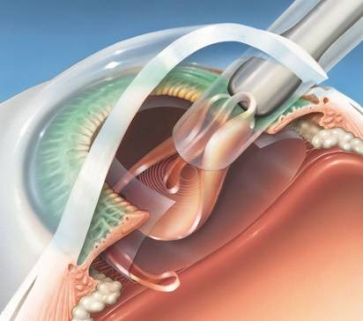
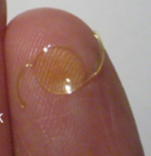
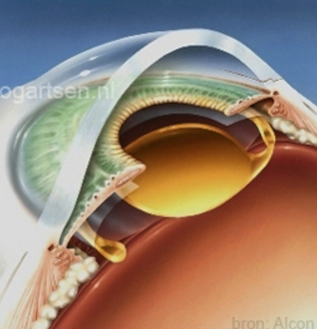
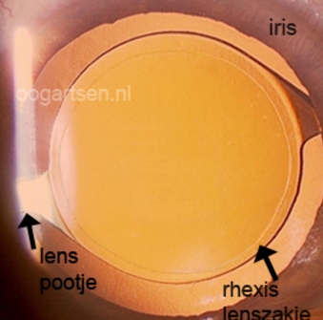
http://www.oogartsen.nl/oogartsen/ooglens_staar/staaroperatie_cataract/

Slide 12
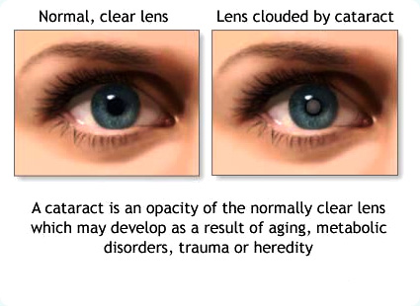
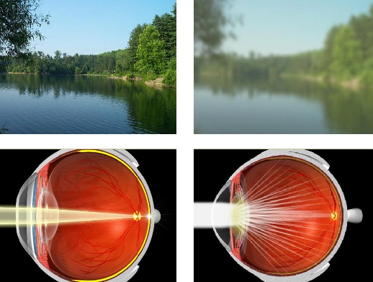
Cataract
Troebeling lens door:
Ouderdom
Erfelijkheid
Trauma
Ziekten van stofwisseling

Slide 13
Stoornissen in zintuigen: oog
Glaucoom
Toename vocht > druk op netvlies en oogzenuw
2 vormen:
Acuut:
Heftige hoofdpijn, misselijk, braken, lichtschuw, rood tranend oog, dof hoornvlies, pupil reageert niet op licht: spoed!
Chronisch
Zenuwvezels vallen uit: uitval delen gezichtsveld

Slide 14
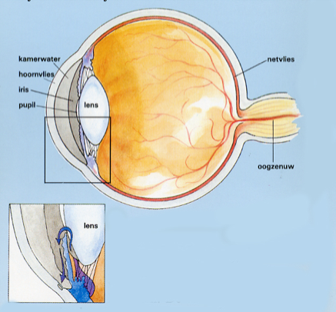
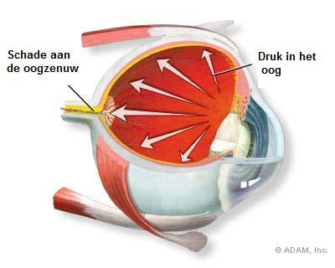
http://www.oogartsen.nl/oogartsen/overige_oogziekten/glaucoom_glaucoma_oogdruk/

Slide 15
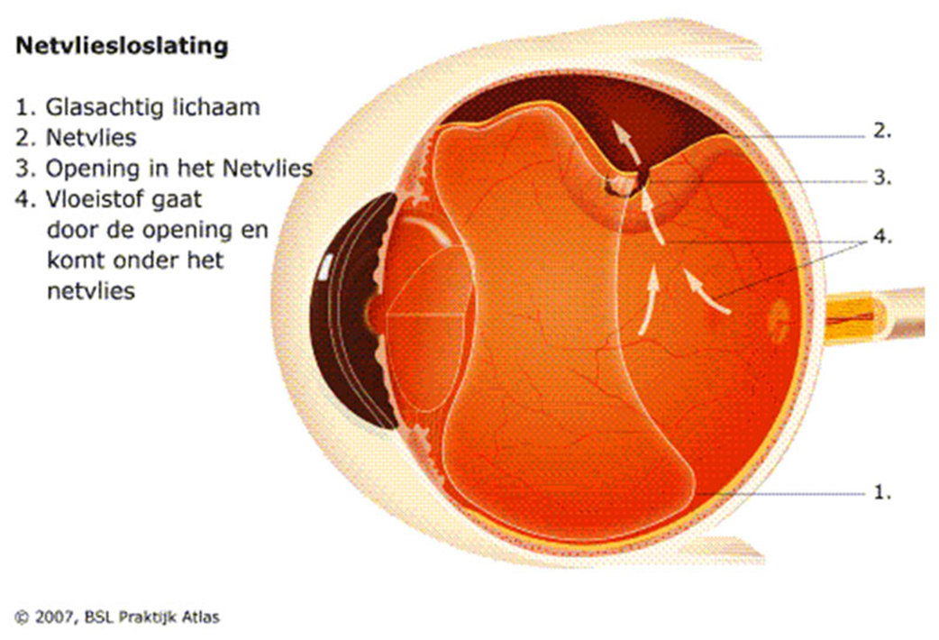
Netvliesloslating (ablatio)
Symptomen:
Lichtflitsen
Plotse afname gezichtsvermogen
Degeneratief
Traumatisch
Behandeling:
Luchtbel
Laseren

Slide 16
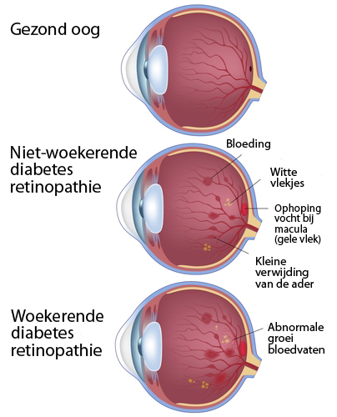
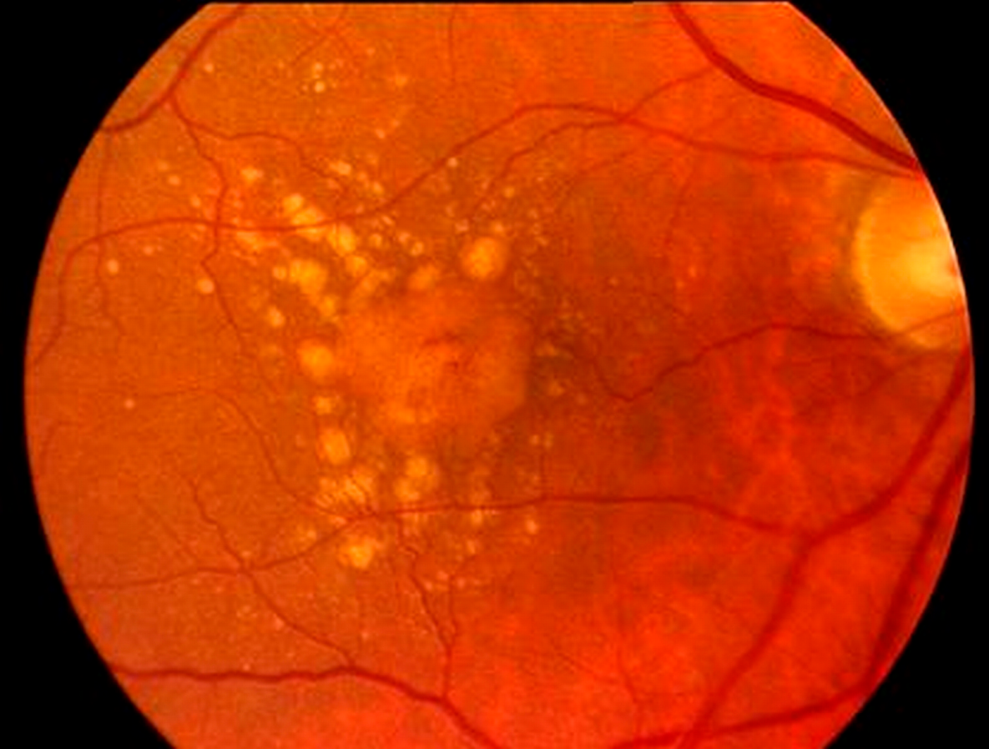
Netvliesbeschadiging
Geleidelijk: diabetes, hypertensie, glaucoom
Diabetische retinopathie

Slide 17
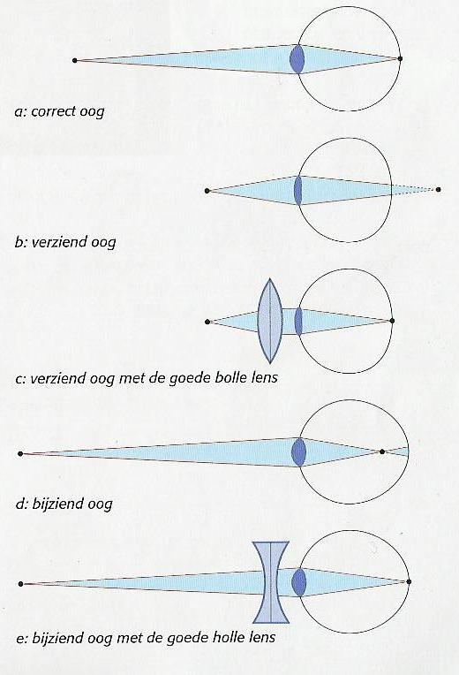
http://www.oogartsen.nl/oogartsen/brilsterkte/refractie_afwijkingen/

Slide 18
Stoornissen in zintuigen: oog
Maculadegeneratie (slecht zicht/ wazig zien)
Achteruitgang gele vlek
Droge vorm (ouderdom) en natte vorm (lekkage vaten)
Natte vorm behandelbaar met medicatie die lekkage remt (injectie in oogbol)
Leidt niet tot totale blindheid, maar vlek / troebeling in centrum gezichtsveld

Slide 19
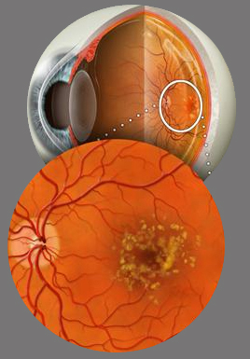
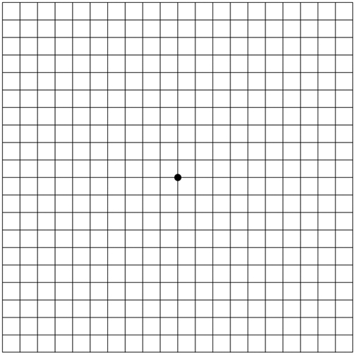
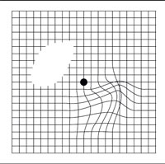

Slide 20
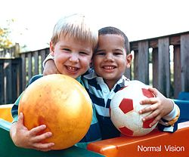
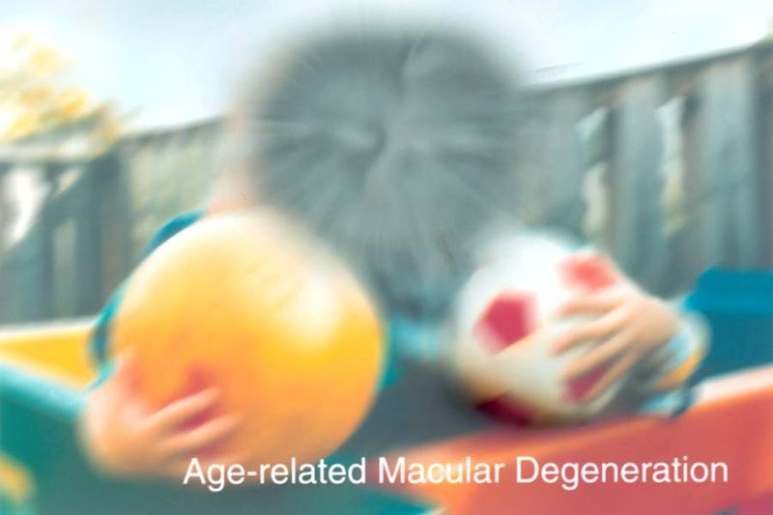
http://www.oogartsen.nl/oogartsen/glasvocht_netvlies/macula_degeneratie_md_amd/

Slide 21
Stoornissen in zintuigen: oog
Verwondingen
Vuiltje, nb pas op met metaal en vastzitten
Ernstig:
Bloedingen
Pupil niet meer rond
Forse zwelling
Verlies gezichtsvermogen
Zittend naar ziekenhuis, geen drukkend verband

Slide 22
Stoornissen in zintuigen: oog
Scheelzien
Let op lichtvlek
Door afwijkende aanspanning oogspieren, bijv. minder functionerend oog niet goed meegenomen
Uitschakeling bij dubbelbeelden: lui oog = amblyopie

Slide 23
Links
http://mijn.bsl.nl/mijn-bsl/boeken/ouderengeneeskunde---9789031379675/deel-ii-klachten/verminderde-visus-en-slechthorendheid/3709598.html

